Slide 1
Des exemples de sujets d’oraux pour aborder les grands axes des sujets d’études

Slide 2
Sujet d’étude 1 :
Sujet d’oral proposé :
En quoi la politique de l’enfant unique reflète-t-elle le totalitarisme chinois ?
Davantage discuter la question que de procéder à des affirmations
Une décision autoritaire d’Etat qui constitue un événement inédit dans l’histoire du pays et du monde
Prendre en compte la définition de la notion pour en voir l’application au contrôle des naissances

Slide 3
En quoi la politique de l’enfant unique reflète-t-elle le totalitarisme chinois ?
Volonté de ralentir la croissance démographique en limitant la fécondité à un enfant par couple (1979).
Une politique autoritaire d’un Etat craignant que l’explosion démographique soit un frein à son développement
  Imposée à la société de manière autoritaire par plusieurs campagnes politiques
  Encouragée par la propagande
Les mesures prises pour imposer cette politique de contrôle de naissances :
  Des mesures incitatives
  Des mesures coercitives
Des mesures inégalement acceptées et appliquées :
  Multiplication des actes de résistances
  Dérogation pour les ruraux et les minorités nationales mais fortes contraintes à l’encontre des populations urbaines
Résultats mitigés de cette politique, progressivement remis en question en raison de ses effets sociaux pervers

Slide 4
Sujet d’étude 2 :
Sujet d’oral proposé :
Le rayonnement de la Chine et sa diaspora
Capacité du pays à s’imposer à l’extérieur par sa culture, son image, son influence économique et diplomatique
Un piège à éviter : séparer l’étude du rayonnement de celle de la diaspora. Mettre en lien les deux parties du sujet
Présence de communautés d’origine chinoise à l’étranger

Slide 5
Le rayonnement de la Chine et sa diaspora
Depuis l’ouverture au capitalisme dans les années 1980, la diaspora chinoise joue un rôle croissant dans le rayonnement mondial de la Chine.
La diaspora chinoise est la plus importante au monde
  50 millions de chinois d’outre-mer présents dans tous les continents mais essentiellement en Asie du Sud-Est.
  Diversité de la diaspora
  Liens très forts renoués avec la Chine depuis la fin du maoïsme
Elle permet à la Chine d’accroître son influence économique et culturelle sur le monde.
  Organisation en réseaux dynamiques, très intégrés à la mondialisation
  Diffusion de la culture chinoise
Ces expatriés peuvent régulièrement appuyer la politique étrangère de leur patrie d’origine.
  Renforcement du sentiment d’appartenance à un monde chinois, fort nationalisme
  Relais pour défendre les ambitions politiques chinoises ou dénoncer les critiques contre la Chine
  Rôle dans la normalisation des relations avec Taiwan
Les liens renoués entre la diaspora et la Chine sont un levier important pour son développement accéléré.

Slide 6
Sujet d’étude 2 :
Sujet d’oral proposé :
Montrez que la ville de Shanghai est un symbole de la modernisation de la Chine
Evoque la notion de métropole
Mettre en rapport la modernisation et le dynamisme de la principale métropole chinoise avec celle de l’ensemble du pays
Processus entamé par Deng Xiaoping à la fin des années 1970 et qui se traduit par un développement accéléré de la Chine

Slide 7
Montrez que la ville de Shanghai est un symbole de la modernisation de la Chine
Une histoire qui reflète celle de la Chine : occidentalisation au début du XXe siècle, repli sous l’ère maoïste puis ouverture accélérée depuis les années 1990
Des fonctions métropolitaines qui se lisent dans le paysage urbain
  Une concentration des fonctions de commandement
  Un paysage urbain qui reflète sa puissance dans son hypercentre de Pudong
  Un pôle commercial très bien connecté au reste du monde
Le principal centre d’impulsion du développement économique de la Chine.
  La tête de pont du développement en Chine
  Un arrière-pays aménagé à son service
Une vitrine pour la Chine en pleine modernisation
  Des transformations urbaines qui reflètent les évolutions de la Chine
  Une ville attractive et cosmopolite à l’image de l’ouverture de la Chine (l’exemple de l’Exposition universelle de 2010)
Shanghai est entrée dans le club des très grandes villes dont la puissance et le rayonnement sont mondiaux.

Slide 8
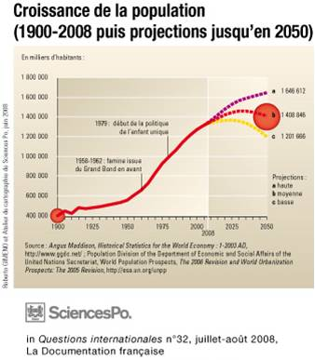
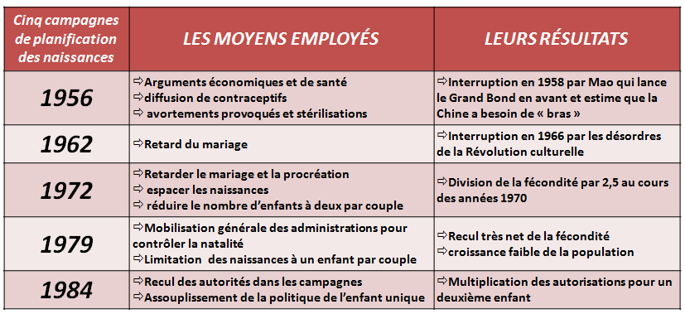
Les campagnes de contrôle des naissances

Slide 9

Affiche de propagande
Légende : « Un seul enfant favorise les Quatre modernisations » (agriculture, industrie, défense, technologie), proclame cette affiche de propagande de 1978.

Slide 10
Des mesures autoritaires pour imposer le contrôle des naissances
La politique de l’enfant unique est décidée en 1978. Une compensation financière ou des avantages économiques sont envisagés pour ceux qui respecteront cette ligne : prime à l’enfant, s’il reste unique, jusqu’à ses 14 ans, et priorité dans l’attribution d’un logement. Parallèlement, des mesures coercitives sont fixées pour les contrevenants : amendes, retrait de ticket de rationnement, retrait de la priorité d’accès pour la crèche, l’école et le système de soin.
Tania Angeloff, Histoire de la société chinoise, La Découverte-2010, p. 57.

Slide 11
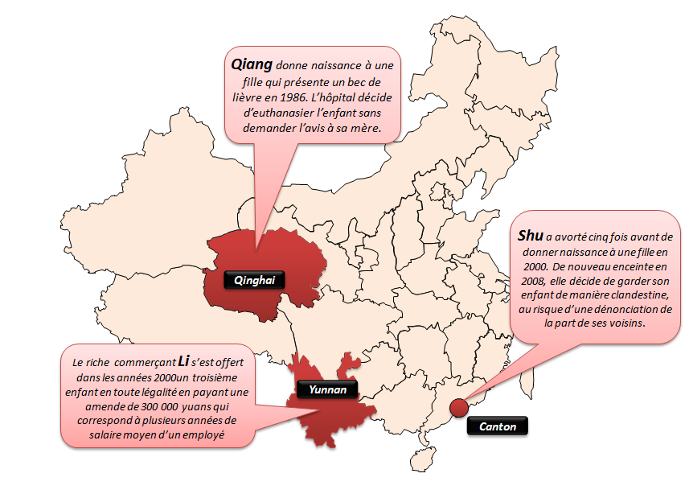
Des Chinois confrontés à la politique de l’enfant unique
D’après les récits de Françoise Chabert et Qiang Zhang, Naître en Chine, 2010.

Slide 12
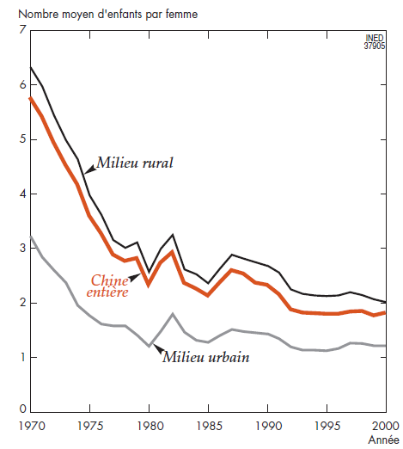
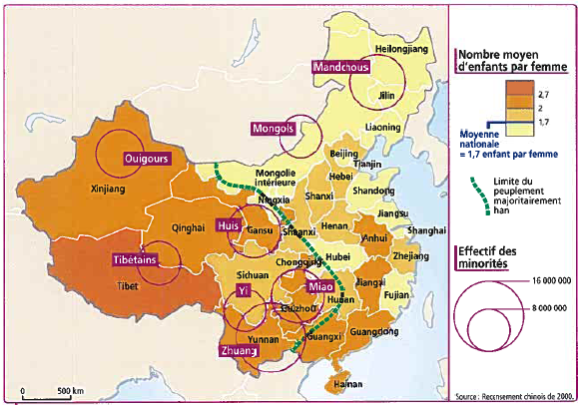
Le contrôle des naissances chez les minorités ethniques
Les minorités représentent 9% de la population totale sur 60% du territoire. Les Mandchous et les Zhuangs résistent à la politique de l'enfant unique car ce sont les seules minorités qui ne bénéficient pas des exemptions. Par contre, les Tibétains ont largement profité des dérogations : 21 % d’entre eux avait plus de 5 enfants en 1989. Leurs revendications nationalistes ont toutefois engendré un renforcement des mesures coercitives (amendes, stérilisations ou avortements forcées).
Site de l’université de Sherbrooke
La fécondité en Chine : évolution et disparités
Isabelle Attané, Les défis de la Chine, Population et Sociétés, n°416-0ct 2005 (INED)

Slide 13
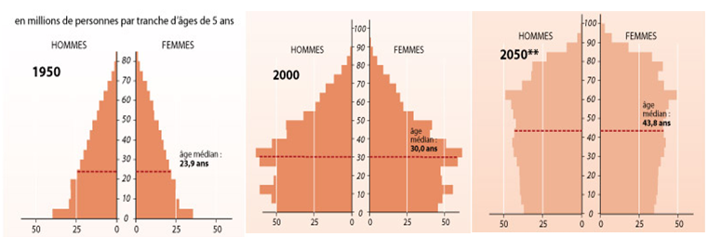

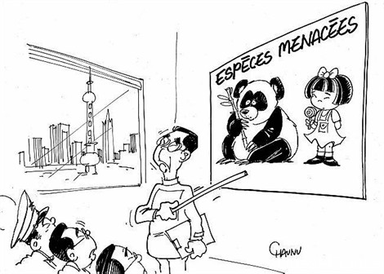
Les effets pervers de cette politique de contrôle des naissances
10. Le déficit des naissances des filles
http://www.ouest-france.fr/actu/actuDet_-Shanghai-assouplit-la-politique-de-l-enfant-unique-_3637-1022515_actu.Htm
Une génération de « petits empereurs »
site du Figaro Madame

Slide 14
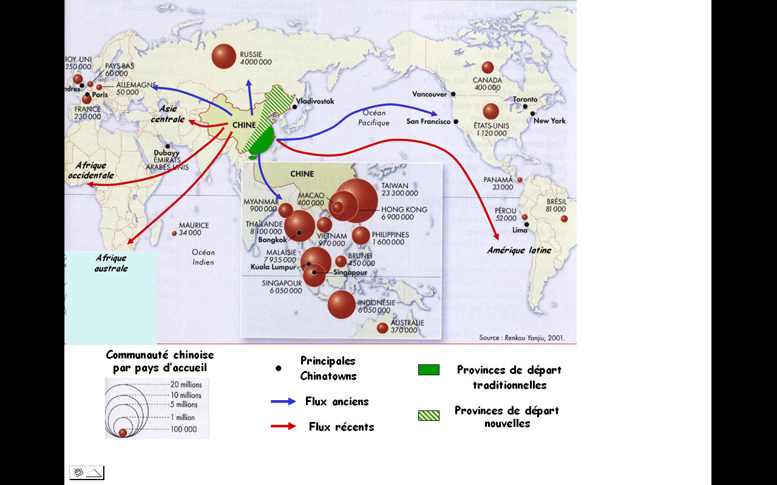
La diaspora chinoise en Asie du Sud-est et dans le monde
 | Début des années 1990 | Fin des années 2000
Japon | 150 | 610
Etats-Unis | 1 645 | 3 375
France | 200 | 400
Italie | 20 | 145
Australie | 300 | 669
Argentine | 5 | 40
Afrique du Sud | 100 | 300

Slide 15
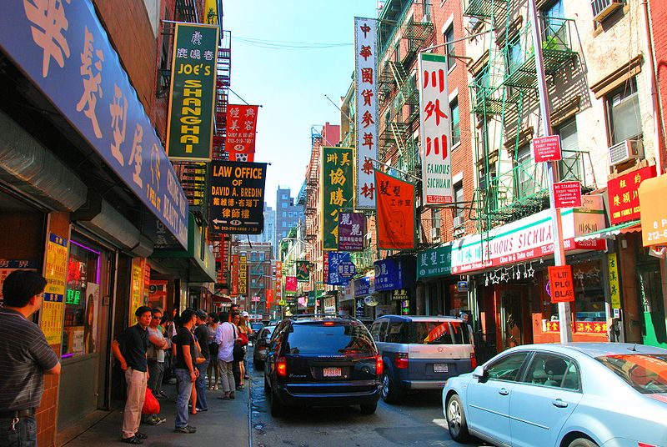
Le quartier de Chinatown à New York

Slide 16
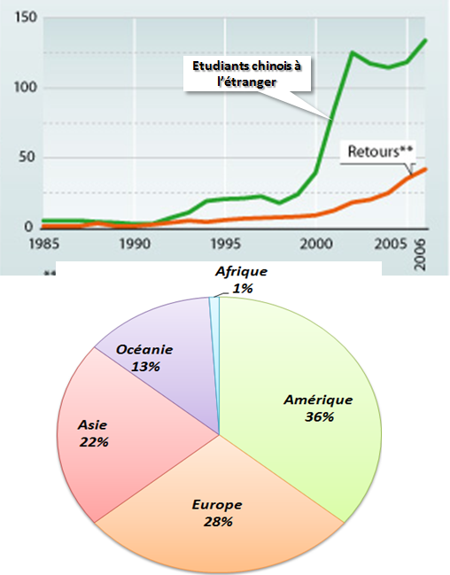
Qui sont les membres de la diaspora ?
Evolution et répartition des étudiants
Plusieurs types de populations chinoises se distinguent : les « Continentaux » (daluren) qui sont les citoyens de la République populaire, les « compatriotes » (Tongbao) qui relèvent de territoires périphériques (Hong Kong, Macao, Taiwan), les « Chinois d’outre-mer » vivant depuis longtemps à l’étranger et de nationalité étrangère. Réactivées depuis les années 1980, de nouveaux types de migration se matérialisent par le départ de nombreux étudiant et de migrants économiques légaux ou illégaux aux destinations plus variées.
D’après T. Sanjuan, Le défi chinois, La documentation photographique n°8064-2008

Slide 17
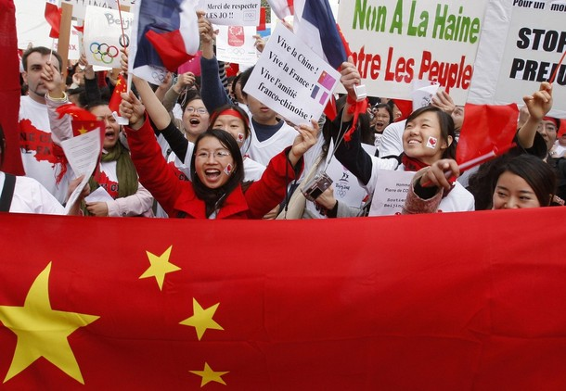
La défense des JO de Pékin par des Chinois installés en France
2009 la Croix. Tous droits réservés

Slide 18



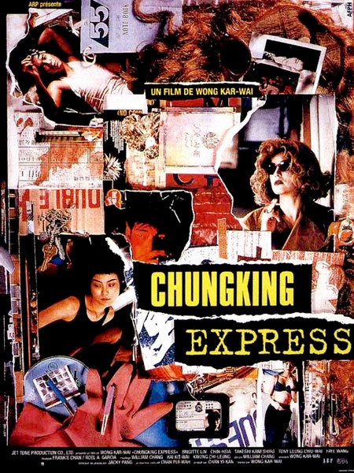
Le succès du cinéma de la diaspora chinoise
WONG Kar-Wai
Né à Shanghai en 1958, Wong kar-wai quitte la Chine pour Hong Kong avec sa famille au début des années 1960.
Il devient l’un des cinéastes de la diaspora chinoise les plus connus avec des films comme Chungking Express ou In The Mood for Love.
Il obtient la Palme du meilleur réalisateur à Cannes en 1997 avec Happy together, qui raconte la migration de deux Chinois de Hong-Kong en Argentine.

Slide 19
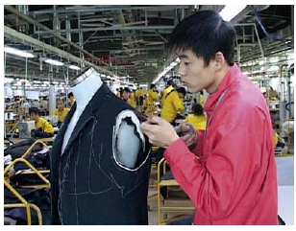
La réussite des Chinois de Prato en Italie
Entreprise chinoise de confection dans le Sentier
Plus de 40.000 chinois de Wenzhou se sont implantés dans ce pôle industriel textile depuis 1989. Ils y ont inventé le business du prêt-à-porter low cost : des vêtements de piètre qualité estampillés Made in Italy. Chiffre d’affaires estimé : 2 milliards d’euros par an (la moitié au noir) grâce à des conditions de travail « à la chinoise » : 15 heures de travail, 7 jours sur 7, sommeil et repas sur place. Les entreprises locales ferment, remplacées par des ateliers de confection chinois.
Le Monde, 4 novembre 2010

Slide 20
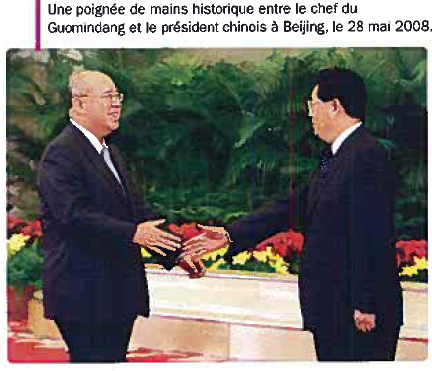
La normalisation des relations entre la Chine et Taïwan.
Depuis les années 1990, Les investissements en Chine continentale sont importants : 40.000 sociétés taïwanaises et 150.000 Taïwanais travaillent sur le continent, et leurs investissements sont estimés à 40 milliards de dollar. Avec 4 millions de passagers par an, le trafic aérien Taipei-Hong-Kong est le plus important au monde entre deux villes.
D’après, Yves Guermond, La Chine, Belin, 2007.

Slide 21
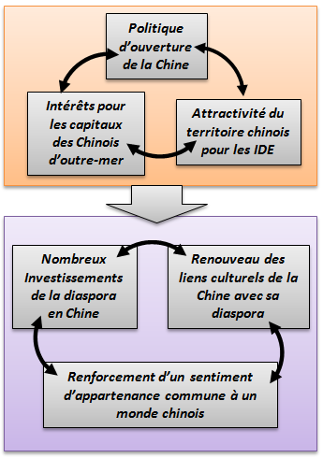
L’intégration économique et culturelle de la diaspora

Slide 22
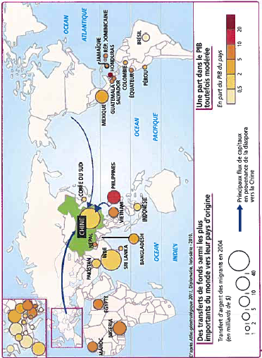
L’impact économique de premier ordre de la diaspora

Slide 23
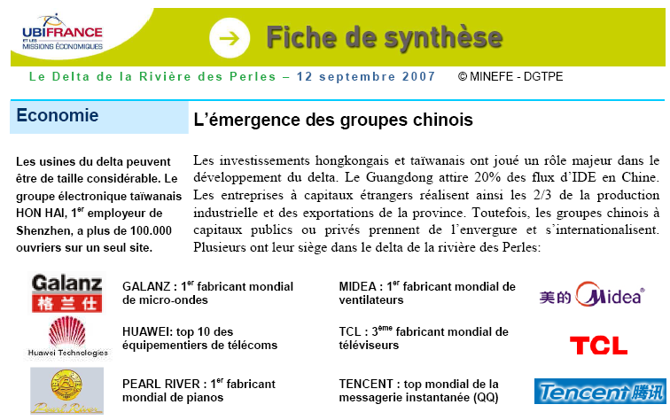
Le rôle de Hong Kong dans le développement de la province du Guangdong.
A la fin des années 1970, Hong Kong restructure son économie. Elle devient une tête de réseau international, en particulier pour la diaspora chinoise et les entreprises taïwanaises, investissant leurs capitaux dans les villes et les régions ouvertes de la Chine continentale. Hong Kong délocalise ses industries en Chine, dans le Delta de la rivière des Perles. Elle profite d’une familiarité linguistique, d’une main d’œuvre peu chère et de terrains bon marchés. Elle devient le pôle structurant de la région cantonaise.
D’après Thierry Sanjuan, Atlas de la Chine, 2009

Slide 24
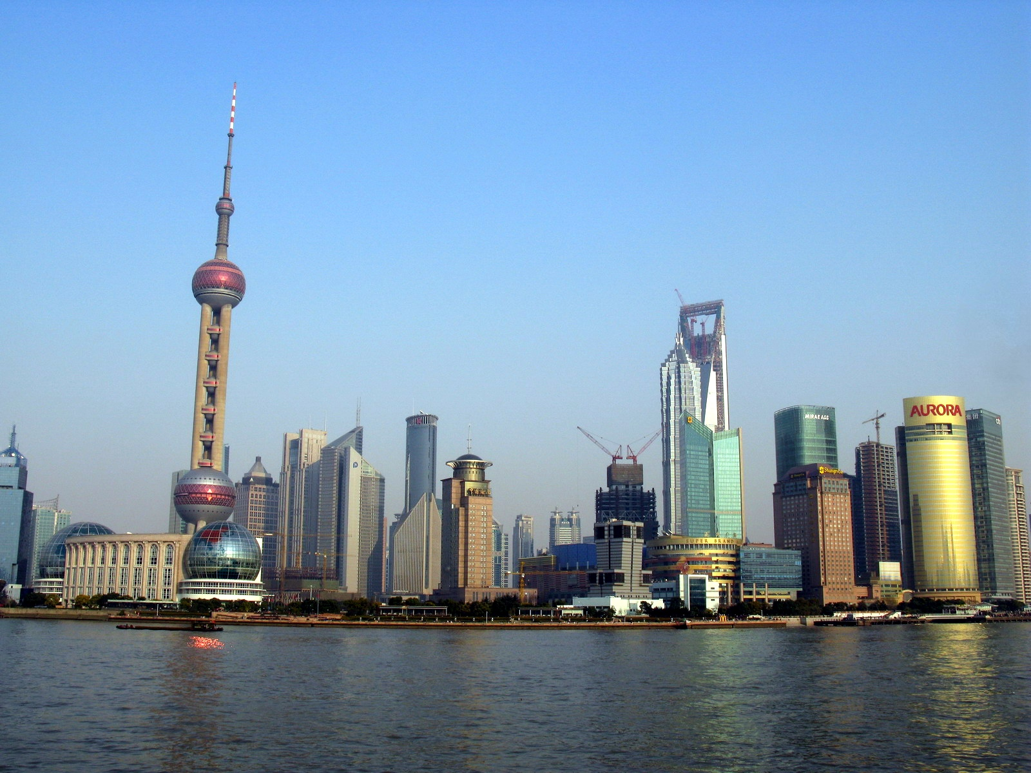
Vue sur le quartier de Pudong

Slide 25
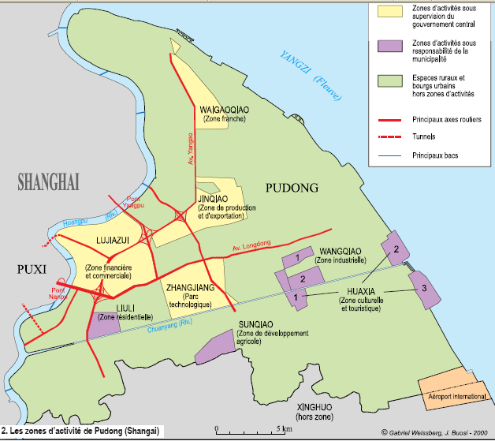

Slide 26
Shanghai en chiffres (dans les années 2000)
  Superficie : 6 340 km²
  Densité : 2 863 hab/km²
  PIB multiplié par 12 depuis 1990
  Plus de 300 sièges sociaux de FTN
  Environ 3,5 trillions de capitalisation boursière chaque année
  2ème port à conteneurs du monde
  1/3 du trafic maritime chinois
  12 % des investissements en Chine
  Près de 500 000 étudiants

Slide 27
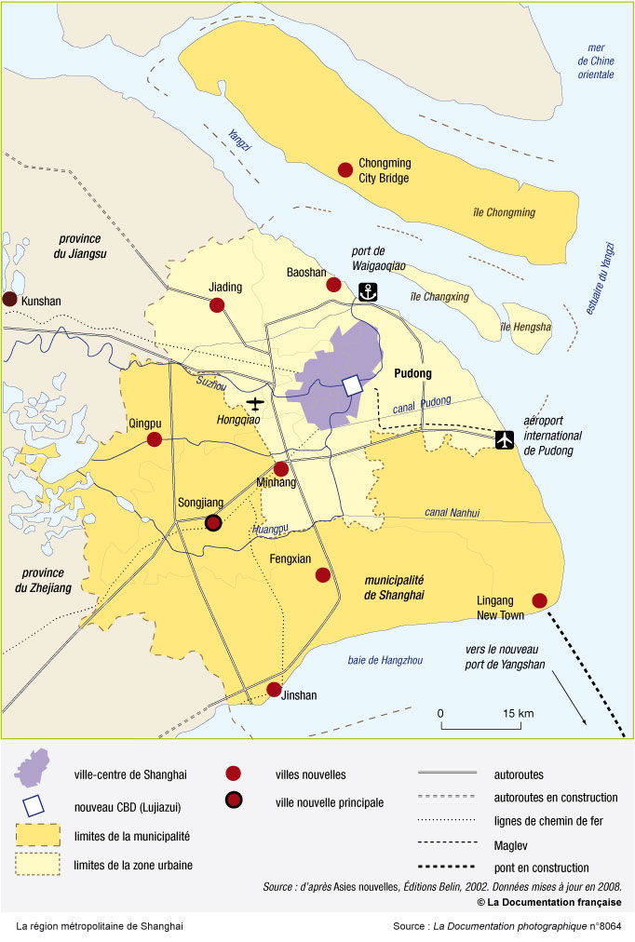
Une ville très bien reliée au monde

Slide 28
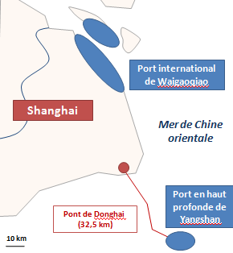
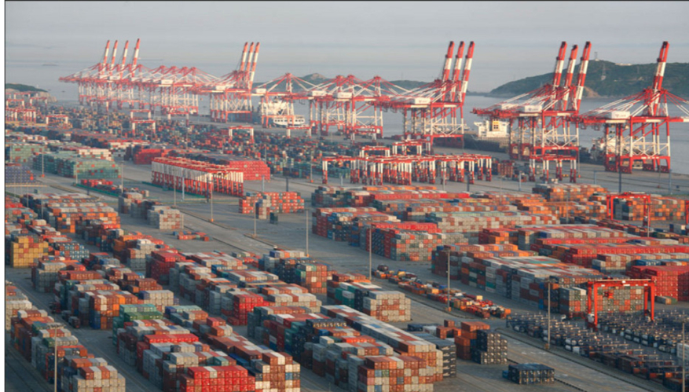
Yangshan, le port en eau profonde de Shanghai
http://www.geo.fr/photos/reportages-geo/chine-conteneurs-la-mondialisation-est-dans-la-boite/port-de-yangshan

Slide 29
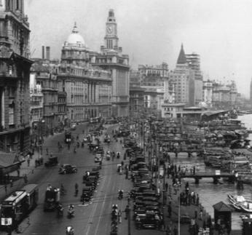
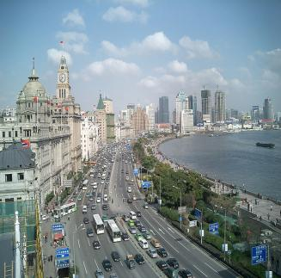
Le Bund de Shanghai, hier et aujourd’hui
Photographie extraite du site : http://www.bricoleurbanism.org/whimsicality/past-and-future-on-shanghais-famous-bund

Slide 30
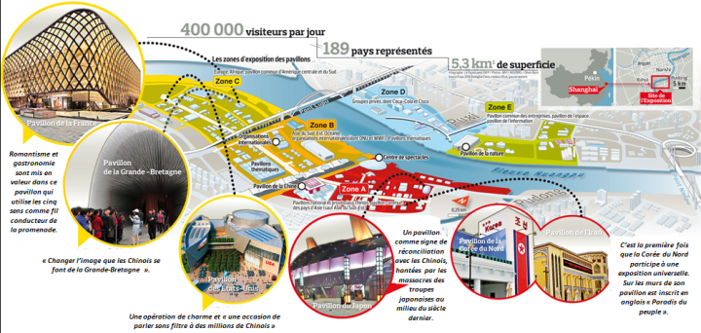
L’Exposition universelle de 2010
http://www.lefigaro.fr/international/2010/04/29/01003-20100429ARTFIG00654-shanghai-expose-la-puissance-chinoise-.php

Slide 31
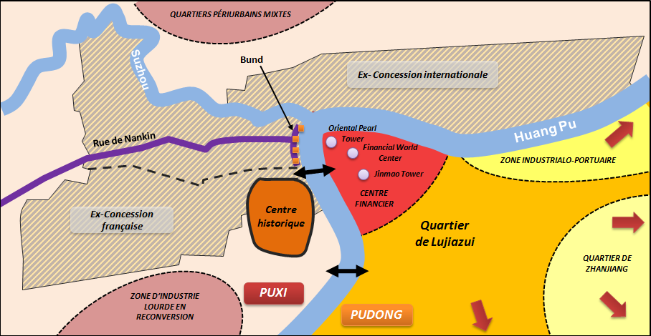
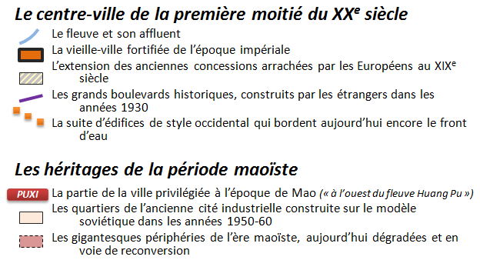
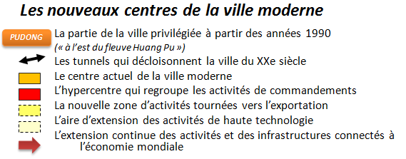
Les mutations spatiales de la ville

Slide 32
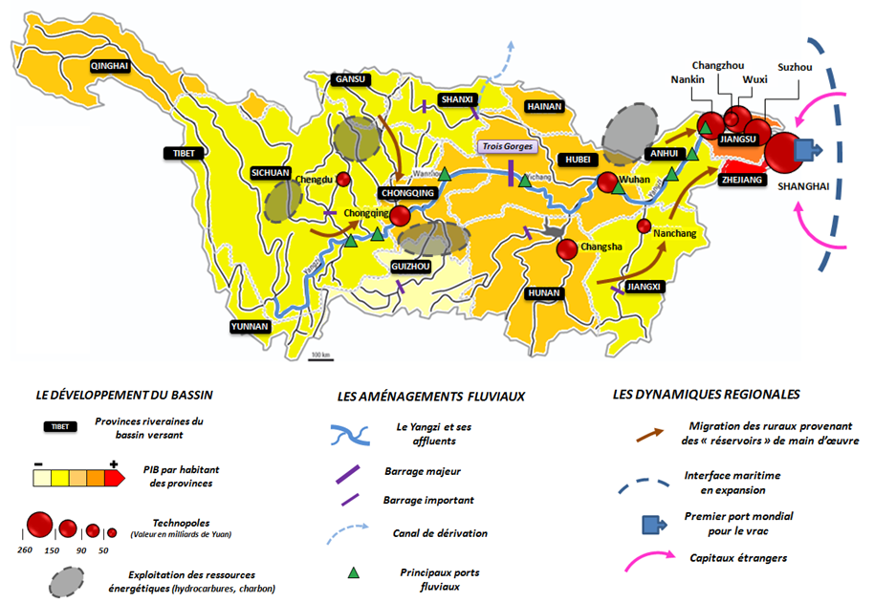
Shanghai et son arrière-pays
Le poids économique du Delta du Yangzi
En 2008, le PIB total du delta du Yangzi a atteint 825 milliards d’€, près d’un quart du PIB chinois, pour une population de 214 millions d’habitants. Le PIB par habitant y était alors de 3 845 €. Ce territoire accueillait 37,5 milliards d’€ de flux d’investissement direct étranger, soit plus de la moitié des IDE en Chine. Certaines villes du bassin, comme Suzhou et Hangzhou, affichent même des performances bien supérieures à celles du Shanghai en termes d’accueil des IDE et de croissance économique.
Agence française pour le développement international des entreprises (ubifrance.com)-2008

Slide 33
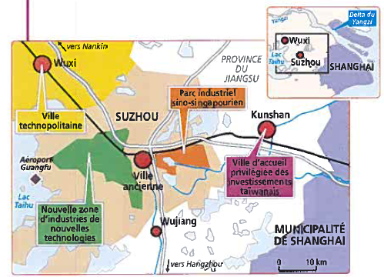
Le développement industriel et technopolitain de la périphérie de Shanghai

Slide 34
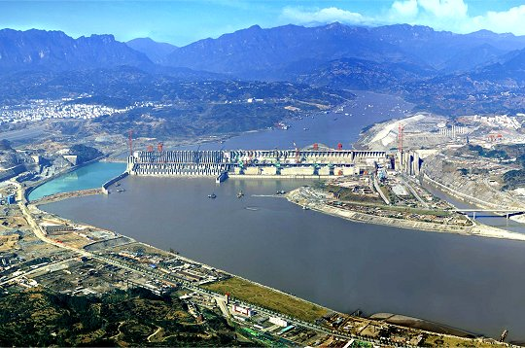
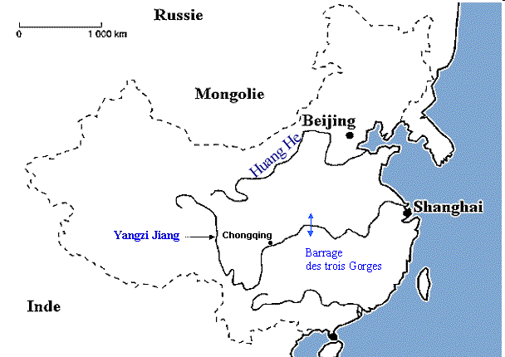
Barrage des Trois gorges

